Slide 1
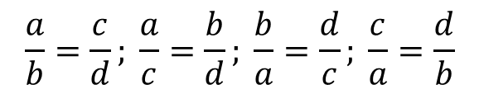
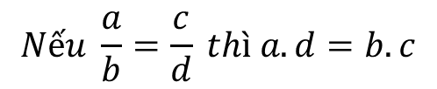


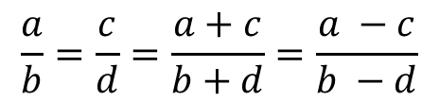

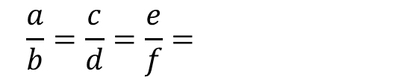
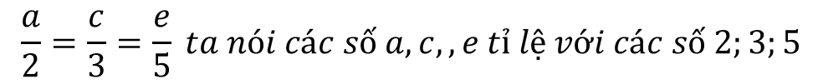
1. Tỉ lệ thức:
Tỉ lệ thức là đẳng thức của hai tỉ số:
( b, d khác 0 )
Có hai cách viết tỉ lệ thức: Cách 1: ; Cách 2: a : b = c : d
2. Tính chất:
Tính chất 1: (Tính chất cơ bản của tỉ lệ thức)
$$Nếu \frac{a}{b}=\frac{c}{d} thì a.d=b.c$$
Tính chất 2: Nếu a.d = b.c và a, b, c, d$≠$ 0 thì ta có các tỉ lệ thức
$$\frac{a}{b}=\frac{c}{d}; \frac{a}{c}=\frac{b}{d}; \frac{b}{a}=\frac{d}{c}; \frac{c}{a}=\frac{d}{b}$$
3. Dãy tỉ số bằng nhau
$$\frac{a}{b}=\frac{c}{d}=\frac{a+c}{b+d}=\frac{a −c}{b −d}$$
a. Tính chất của dãy tỉ số bằng nhau:
$$\frac{a}{b}=\frac{c}{d}=\frac{e}{f}$$
b. Mở rộng: Từ dãy tỉ số bằng nhau ta suy ra:
$$\frac{a+b+c}{b+d+f}$$
$$=\frac{a+c−e}{b+d−f}$$
$$\frac{a}{b}=\frac{c}{d}=\frac{e}{f}=$$
( Giả thiết các tỉ số đều có nghĩa )
c. Chú ý: Khi có dãy tỉ số
$$\frac{a}{2}=\frac{c}{3}=\frac{e}{5} ta nói các số a, c,,e tỉ lệ với các số 2;3;5$$

Slide 2
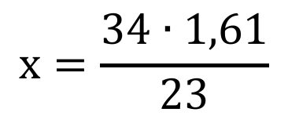
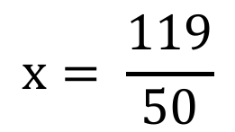
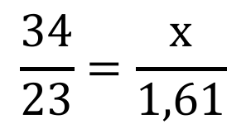

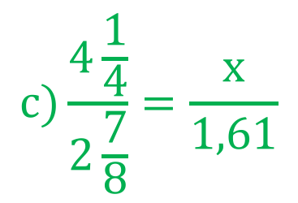
TIẾT 14: LUYỆN TẬP
BÀI 46/26 SGK
$$Tìm x trong tỉ lệ thức sau:$$
$$c)\frac{4\frac{1}{4}}{2\frac{7}{8}}=\frac{x}{1,61}$$
$$\frac{34}{23}=\frac{x}{1,61}$$
$$x=\frac{34∙1,61}{23}$$
$$x= \frac{119}{50}$$

Slide 3
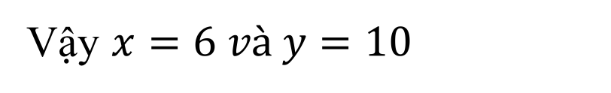
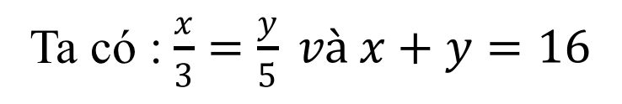
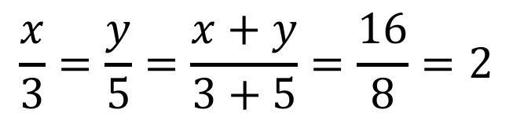
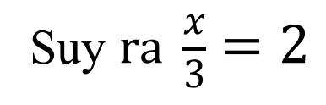

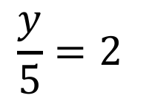

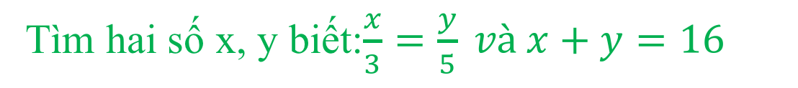
BÀI 54/30 SGK
Tìm hai số x, y biết:$\frac{x}{3}=\frac{y}{5} và x+y=16$
Giải
Ta có :$\frac{x}{3}=\frac{y}{5} và x+y=16$
Theo tính chất dãy tỉ số bằng nhau ta được:
$$\frac{x}{3}=\frac{y}{5}=\frac{x+y}{3+5}=\frac{16}{8}=2$$
Suy $ra \frac{x}{3}=2$
$$ x=2.3=6$$
$$\frac{y}{5}=2$$
$$ y=2.5=10$$
Vậy $x=6 và y=10$

Slide 4
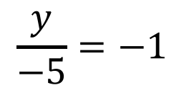
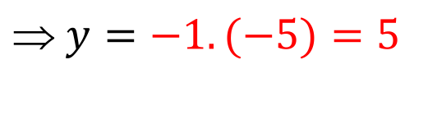
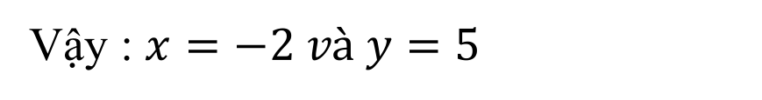
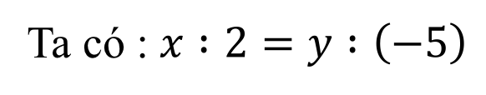
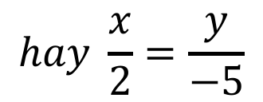

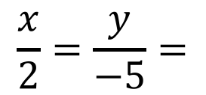
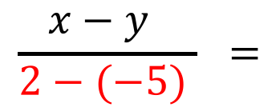
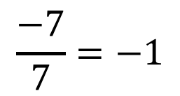
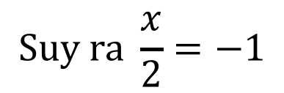
BÀI 55/30 SGK
Tìm hai số x, y biết: $x :2=y :\left(−5\right) và x−y=−7$
Giải
Ta có :$x :2=y :\left(−5\right)$
$$hay \frac{x}{2}=\frac{y}{−5}$$
$và x−y=−7$
Theo tính chất dãy tỉ số bằng nhau ta được:
$$\frac{x}{2}=\frac{y}{−5}=$$
$$\frac{ x−y }{2−(−5) } =$$
$$\frac{−7}{7}=−1$$
$$Suy ra \frac{x}{2}=−1$$
$$ x=−1.2=−2$$
$$\frac{y}{−5}=−1$$
$ y=−1.(−5)=5$
Vậy : $x=−2 và y=5$

Slide 5
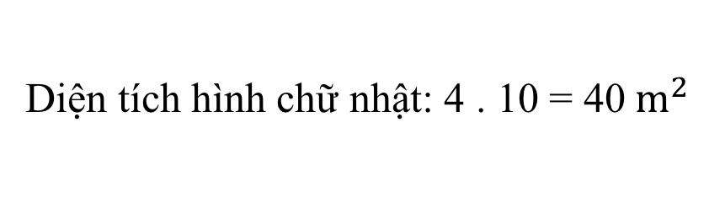
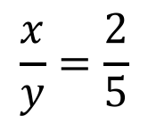
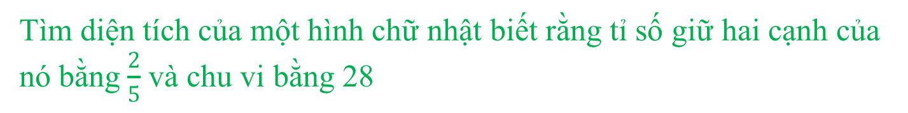
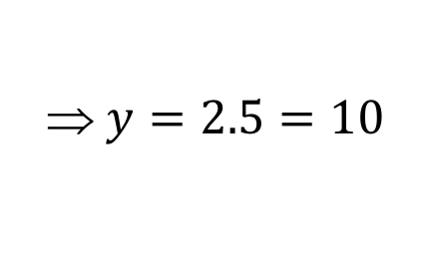
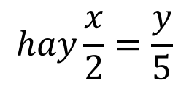
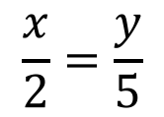
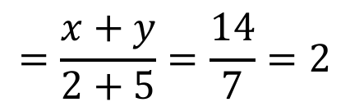
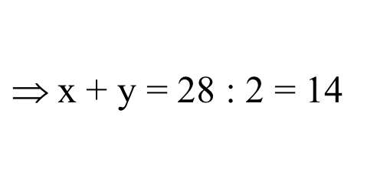
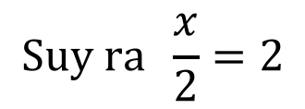

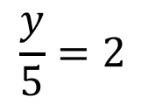
BÀI 56/30 SGK
Tìm diện tích của một hình chữ nhật biết rằng tỉ số giữ hai cạnh của nó bằng$\frac{2}{5}$ và chu vi bằng 28
Giải
Gọi x, y (m) lần lượt là độ dài hai cạnh hình chữ nhật
(x, y > 0)
$$\frac{x}{y}=\frac{2}{5}$$
$$hay\frac{x}{2}=\frac{y}{5}$$
Theo đề bài ta có:
và (x + y).2 = 28
$$x + y = 28 : 2 = 14
Theo tính chất dãy tỉ số bằng nhau ta có:
$$\frac{x}{2}=\frac{y}{5}$$
$$=\frac{x+y}{2+5}=\frac{14}{7}=2$$
$$Suy ra \frac{x}{2}=2$$
$$ x=2.2=4$$
$$\frac{y}{5}=2$$
$$ y=2.5=10$$
Diện tích hình chữ nhật: 4 . 10 = 40${ m}^{2}$

Slide 6
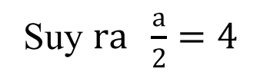

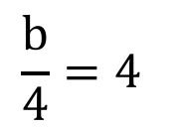
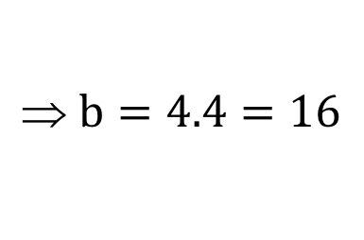
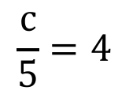
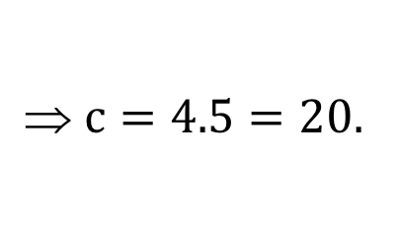
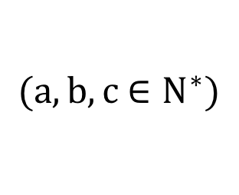
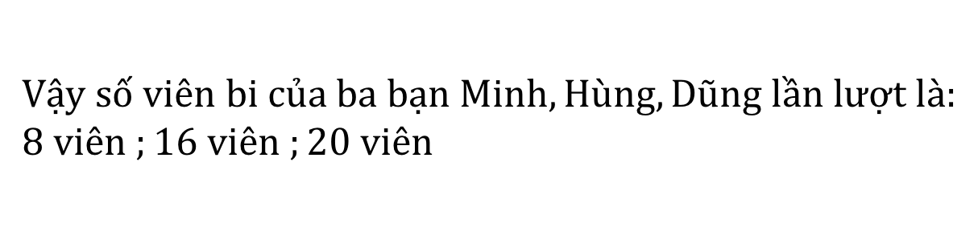
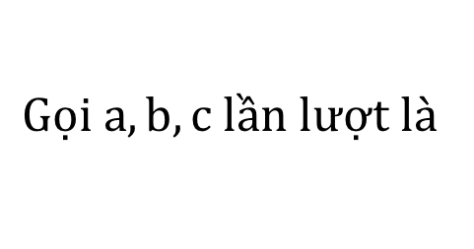
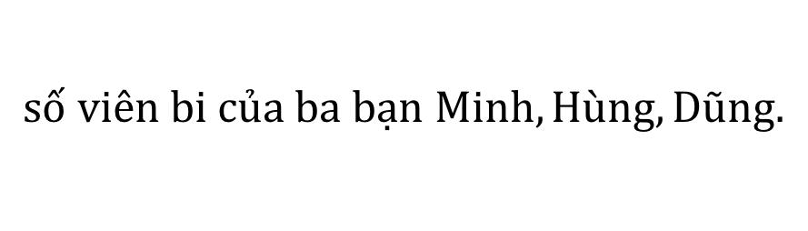
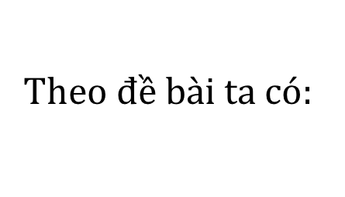
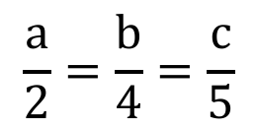




BÀI 57/30 SGK
Số viên bi của ba bạn Minh, Hùng Dũng tỉ lệ với các số 2; 4; 5.Tính số viên bi của mỗi bạn , biết rằng ba bạn có tất cả 44 viên bi
Giải
$$Gọi a,b,c lần lượt là$$
$$số viên bi của ba bạn Minh, Hùng, Dũng.$$
$$\frac{a}{2}=\frac{b}{4}=\frac{c}{5}$$
$$(a,b,c{ ∈N}^{∗})$$
$$Theo đề bài ta có:$$
$$và a+b+c=44.$$
$$Theo tính chất dãy tỉ số bằng nhau ta có$$
$$\frac{a}{2}=\frac{b}{4}=\frac{c}{5}=\frac{a+b+c}{2+4+5}$$
$$=\frac{44}{11}=4$$
Suy $ra \frac{a}{2}=4$
$$ a=4.2=8$$
$$\frac{b}{4}=4$$
$$ b=4.4=16$$
$$\frac{c}{5}=4$$
$$ c=4.5=20.$$
$$Vậy số viên bi của ba bạn Minh, Hùng,Dũng lần lượt là: \\ 8 viên ;16 viên ;20 viên$$

Slide 7

















BÀI 58/30 SGK
Hai lớp 7A và 7B đi lao động trồng cây. Biết rằng tỉ số giữa số cây trồng được của lớp 7A và lớp 7B là 0,8 và lớp 7B trồng nhiều hơn lớp 7A là 20 cây. Tính số cây mỗi lớp trồng
Giải
$$Gọi a,b lần lượt là$$
$$số cây trồng của lớp 7A và 7B.$$
$$(a,b{ ∈N}^{∗})$$
$$\frac{a}{b}=0,8$$
$$hay\frac{a}{b}=\frac{4}{5}$$
$$\frac{a}{4}=\frac{b}{5}$$
$$Theo đề bài ta có:$$
$$và b−a=20.$$
$$Theo tính chất dãy tỉ số bằng nhau ta có:$$
$$\frac{a}{4}=\frac{b}{5}$$
$$=\frac{b−a}{5−4}$$
$$=\frac{20}{1}=20$$
$$Suy ra \frac{a}{4}=20$$
$$ a=20.4=80$$
$$\frac{b}{5}=20$$
$$ b=20.5=100$$
$$Vậy số cây trồng của lớp 7A và 7B lần lượt là:$$
$80 cây;100$ cây

Slide 8












BÀI 62/31 SGK
Tìm hai số x, y, biết rằng: $\frac{x}{2}=\frac{y}{5}$ $và x.y=10$
Đặt
$\frac{x}{2}=\frac{y}{5}$ = $k$
$$ x=2k; y=5k$$
$Mà x.y=10$
⇒ $2k.5k=10$
$10k^{2}=10$
$$k^{2 }\text{=} \text{1}$$
$\text{}$ $k=±1$
$$Với k=1 thì x=2.1=2$$
$$;y=5.1=5$$
$$Với k=−1 thì x=2.\left(−1\right)=2$$
$$;y=5.\left(−1\right)=−5$$

Slide 9
HƯỚNG DẪN TỰ HỌC
Nắm vững tính chất dãy tỉ số bằng nhau.
Xem lại các bài tập đã giải.
Tiết sau: Luyện tập (tiếp theo)

